Slide 1
ინკლუზიური ტური მცხეთაში

Slide 2
ტურის აღწერილობა
სახეობა: ადგილობრივი
კატეგორია: ინკლუზიური
კლასი: საშუალო
30 მაისი (გაზაფხული)
რაოდენობა : 10 კაცი ( 5 ქალი; 5კაცი).
ასაკი : 50-60
ტურის მარშრუტი : თბილისი-მცხეთა
მოსანახულებელი ადგილები: სვეტიცხოვლის საკათედრო ტაძარი (XI საუკუნის ხუროთმოძღვრული ძეგლი), ჯვრის მონასტერი ( VI საუკუნის ტაძარი), სამთავროს მონასტერი ( XI საუკუნის მონასტერი) შიომღვიმის სამონასტრო კომპლექსი (VI საუკუნის)

Slide 3
სერვის მომწოდებლები
VVA Company, სატრასპორტო მომსახურება (ტრასფერი
The Biltmore Hotel Tbilisi.
რესტორანი ,,ბაგინეთი“
კაფე ,,ფლორია“
გიდის მომსახურება

Slide 4
მომსახურების პროგრამა დღე 1
09:00-11:00სთ შეკრება რუსთაველი ,,ველოსიპედის ძეგლთან“, გამგზავრება მცხეთაში. ( Lunch Box)
11:30-12:30 სვეტიცხოვლის საკათედრო ტაძრის მონახულება;
12:40-13:40ჯვრის მონასტრის მონახულება;
14:00-15:30 კაფე ,,ფლორია“ (სადილი)
16:00-16:30 სამთავროს მონასტრის მონახულება;
17:00-17:30 შიომღვიმის სამონასტრო კომპლექსის მონახულება;
17:00-18:30 რესტორანი ,,ბაგინეთი“ (ვახშამი)
18:30-19:30 დაბრუნება თბილისში

Slide 5
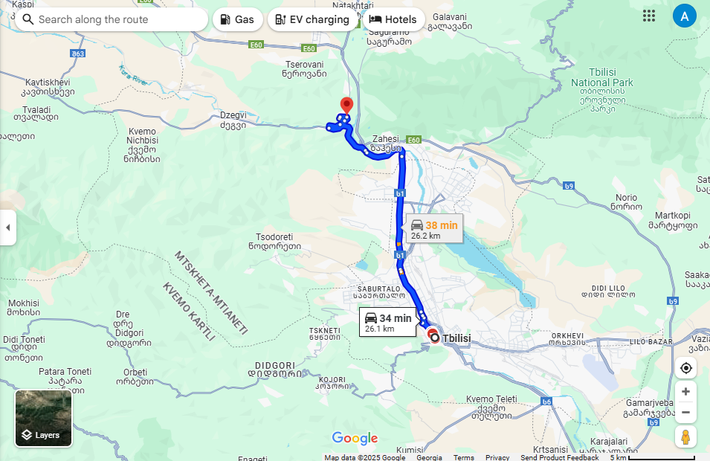

Slide 6
კალკულაცია 1 ადამიანზე
VVA Company სატრანსპორტო მომსახურება 60₾
The Biltmore Hotel Tbilisi - Lunch Box 45 ₾
რესტორანი ,,ბაგინეთი“-ვახშამი 70₾
კაფე ,,ფლორია“ - სადილი 50 ₾
გიდის მომსახურება 50₾
მომსახურების 20 %
ტურის საერთო ღირებულება 275₾ + 55₾ (20%) =330₾

Slide 7
მადლობა ყურადღებისთვის!

